Slide 1


Planera för klubbens framgångar
(Global medlemsfokusering)
DA-ZCPPT.SW

Slide 2

Att samlas är en början. Att hålla ihop är ett framsteg.
Att samarbeta är framgång.
- Henry Ford
2

Slide 3
Global medlemsfokusering för klubbar
Skapa
ett team
Skapa
en vision
Skapa
en plan
Skapa
framgång
1
Skapa ett team med klubbledare
2
Skapa en vision, bedöm behov och sätt upp mål
3
Skapa en plan för att nå våra mål
4
Skapa framgång
3

Slide 4
Skapa ett team med klubbledare
Nuvarande ledare: Identifiera vilka som kan genomföra och leda utvecklingen av strategin.
Framtida ledare: Inkludera medlemmar som kan bli ledare i framtiden. Medlemmar som har varit ledare, vilka kan tillhandahålla kunskap och stöd samt är intresserade av klubbens framtid.
Fråga medlemmarna: Att få full förståelse för klubbens behov. Sök efter en god blandning av medlemmar som representerar klubben på ett bra sätt. I mindre klubbar involverar du så många medlemmar som möjligt (erfarna medlemmar, nya medlemmar, unga medlemmar, yrkesmänniskor), för att både förstå deras behov och engagera deras talanger.
4

Slide 5
Skapa en vision, bedöm behov och sätt upp mål
Öka antal medlemmar i klubben
Skapa ny energi i klubben med nya hjälpinsatser
Återuppliva klubben med nya medlemmar
Utmärkt ledarutveckling och klubbverksamhet
Informera om klubbens framgångar i det lokala samhället
2
3
1
4
5

Slide 6
Fokusområde 1
Återuppliva klubben med nya medlemmar
Diskussionsfrågor
Vilka möjligheter finns att öka antal medlemmar?
Vad behöver vi göra för att rekrytera medlemmar på ett bättre sätt?
Varför går människor inte med i vår klubb?
Varför blir människor medlemmar i vår klubb?
6

Slide 7
Fokusområde 2
Skapa ny energi i klubben med nya hjälpinsatser
Diskussionsfrågor
Är klubbens hjälpprojekt relevanta för hemortens nuvarande behov?
Är medlemmarna entusiastiska och aktivt engagerade i hjälpinsatserna?
Är klubbens ledare mottagliga för medlemmarnas idéer om nya hjälpprojekt?
Attraherar våra hjälpinsatser nya medlemmar?
7

Slide 8
Fokusområde 3
Utmärkt ledarutveckling och klubbverksamhet
Diskussionsfrågor
Deltar klubbens tjänstemän i utbildning för deras poster?
Uppmuntras medlemmarna att inta ledarposter?
Kommer medlemmarna regelbundet och deltar i klubbens evenemang?
Behöver ni överväga nya format för klubbens möten?
8

Slide 9
Fokusområde 4
Informera om klubbens framgångar i det lokala samhället
Diskussionsfrågor
Är klubben aktiv i sociala medier (Facebook, Instagram, Twitter)?
Har klubben en sida i e-klubbhuset eller en egen hemsida?
Hur informerar klubben allmänheten om sina evenemang?
Använder vi välkomnande budskap, för att uppmuntra människor att bli medlemmar?
9

Slide 10
SSMH-analys
Dra nytta av våra styrkor
STYRKOR
SVAGHETER
MÖJLIGHETER
HOT
Hantera våra svagheter
Utnyttja möjligheter
Minimera påverkan av hot
10
Notes:
Använd SSMH-analysen för att identifiera behov och skapa en målstrategi.

Slide 11

RESURSER SOM STÖDJER FOKUSOMRÅDEN
11

Slide 12
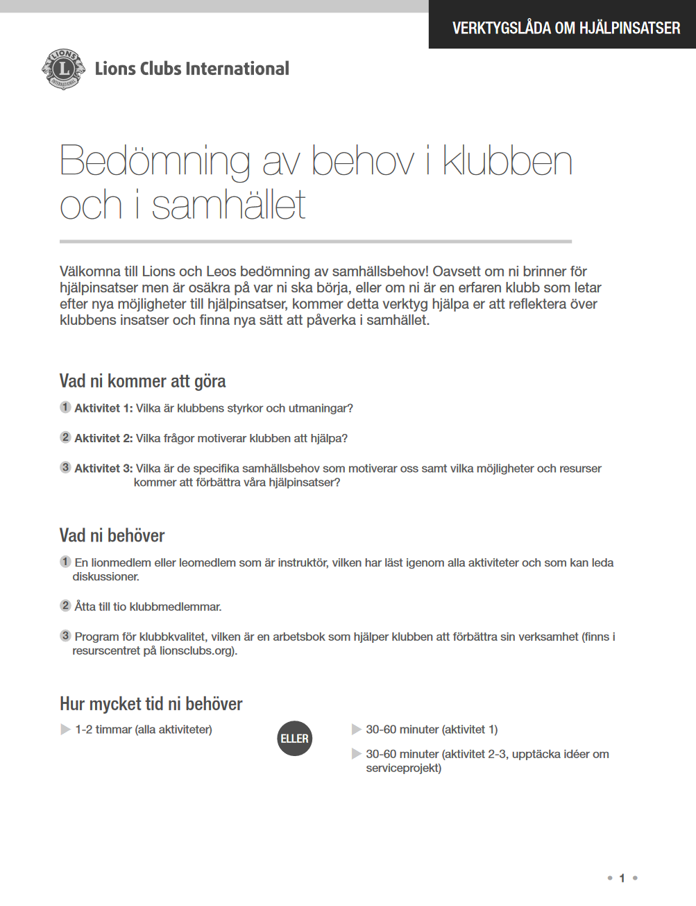



Resurser
12

Slide 13



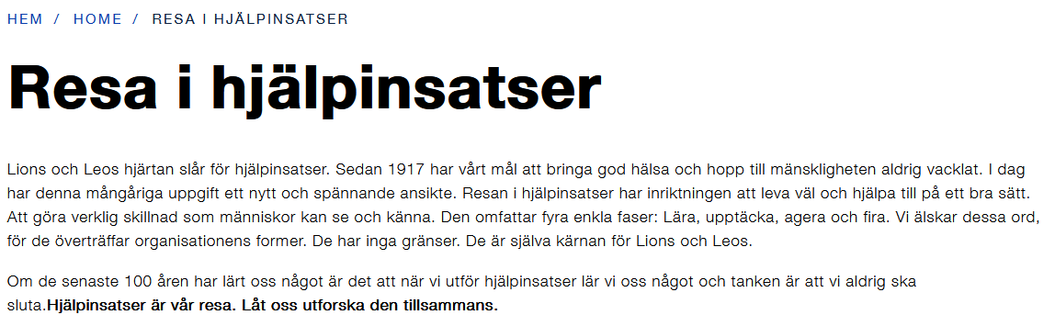
13

Slide 14

14
Notes:
Felsökningsguide för klubbar identifierar vanliga problem i klubbar och innehåller resurser med möjliga lösningar.

Slide 15
FASTSTÄLL MÅL
15

Slide 16
S
M
N
R
T
S
M
N
R
T
pecifikt
ätbart
åbart
ealistiskt
idsbundet
Säkerställ att målet är tydligt.
Mål och framsteg måste kunna mätas.
Varje mål måste vara nåbart.
Tidsbundet så att fram-steg kan följas upp.
Utmanande, men inte orealistiskt.

Slide 17
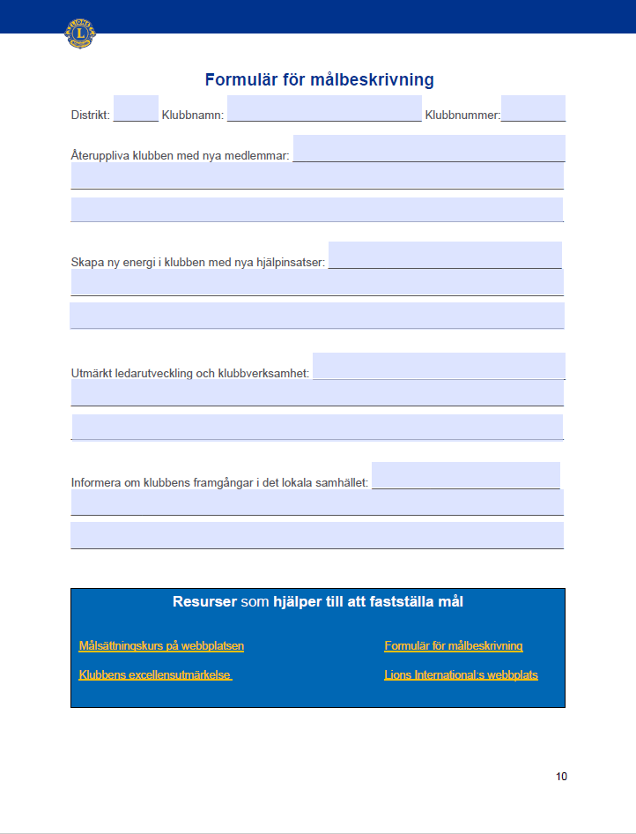
Mål -
Formulär för målbeskrivning
17

Slide 18
SKAPA EN PLAN FÖR ATT NÅ VÅRA MÅL
18

Slide 19
Skapa en plan för att nå våra mål
För varje område
Vad? (Målbeskrivning)
Hur? (Handlingssteg)
När? (Slutfört datum)
Vem? (Person(er) ansvarig(a) för handlingen)
Hur kommer vi veta? (Hur kommer vi veta att det har uppnåtts)
SKAPA ER HANDLINGSPLAN, genom att ange de steg ni ska vidta för att uppnå era mål.
Detta steg beskriver hur målet kommer uppnås (handlingssteg), när varje steg ska ha genomförts, vem som är ansvarig för steget och hur ni kan avgöra att varje steg har genomförts. Arbetsbladet vid namn Handlingsplan är ett verktyg ni kan använda när ni sammanställer en plan om att uppnå varje mål. Tillsammans är planerna för varje mål er Vision.
19

Slide 20
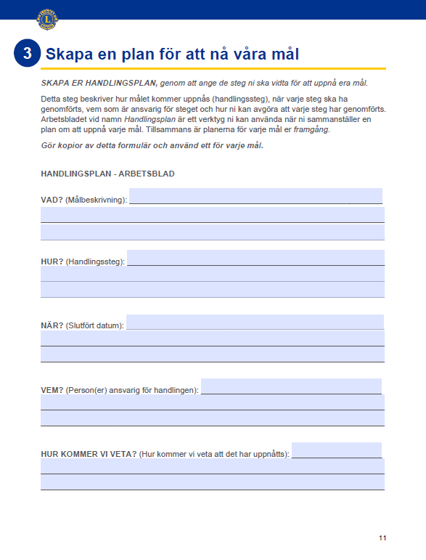
Handlingsplan - Arbetsblad
Gör kopior av detta formulär och använd ett för varje mål
20

Slide 21
SKAPA FRAMGÅNG
21

Slide 22
Skapa framgång
För att bli framgångsrik:
DELA
STÖDJA
UPPMÄRKSAMMA
UTVÄRDERA
FÖRÄNDRA
Dela
Stödja
Uppmärk-samma
Utvärdera
Förändra
22
Notes:
Dela klubbens vision med alla klubbmedlemmar, så att de känner till vad klubben vill åstadkomma samt deras roll i att nå klubbens mål. Det är mycket viktigt för styrka och engagemang i alla klubbar att dess medlemmar känner samhörighet med klubbens framgångar.
Stödja medlemmarna som är engagerade i planen, genom att säkerställa att de har de resurser de behöver för att lyckas. Klubbens ledare bör följa upp med medlemmarna, för att säkerställa att de känner stöd och får den vägledning de behöver.
Uppmärksamma när viktiga milstolpar uppnås, så att medlemmarna känner sig uppskattade och vet att de är på rätt väg. Varje resa började med ett enda steg. Uppmuntra medlemmarna ofta, för att hålla dem motiverade och engagerade. Låt inte era framgångar vara en hemlighet! Informera om era framgångar i det lokala samhället, för att få likasinnade personer (och potentiella medlemmar) involverade!
Utvärdera planen. Det är också viktigt att utvärdera er plan regelbundet. När omständigheterna förändras kan er plan behöva revideras. Att skapa den första visionen är bara början. Håll den levande och relevant, genom att mäta era framsteg och samla in återkoppling från klubbens medlemmar med jämna mellanrum. Det är så ni förverkligar era önskade resultat.
Förändra planen. Var inte rädd att förändra planen när möjlighet finns, för att hålla den relevant. Titta tillbaka på planen regelbundet samt bedöm behov och förfina handlingssteg. Håll klubbens medlemmar involverade i beslut, så att de förblir intresserade och engagerade.

Slide 23
KOM IHÅG ATT FIRA
23

Slide 24
Kom ihåg att fira
I LCI:s butik kan du enkelt beställa diplom, plaketter och andra utmärkelser för att fira. Om du har frågor gällande klubbrekvisita skickar du e-post till orderdetails@lionsclubs.org.
Hur kommer vi att fira?
24

Slide 25
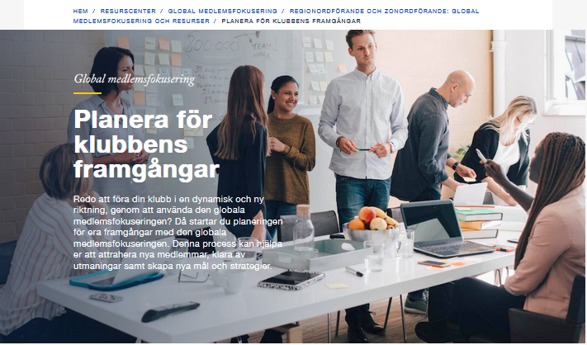


Utformad för dig att använda i din klubb
Ladda ner vägledning, PowerPoint och resurser som hjälper er klubb.
Vägledning
PowerPoint-presentation
Vägledning
25
Notes:
Besök webbsidan Förbättra klubbkvalitet för att ladda ner vägledning och PowerPoint redan i dag.

Slide 26
Tack!
© 2022 Lions International
26

